Slide 1
Chytřejší Liberecký kraj Rada pro výzkum, vývoj a inovace 11. 12. 2018 Lucie Noswitz, ARR

Slide 2
Proč?!
využívání digitalizace pro zvýšení kvality života je světový trend
snaha „svést se po vlně“
= Liberecký kraj nezaostává v adaptaci na nové trendy
nabídky firem na „smart“ řešení … tvorba vlastní strategie, která dává smysl a určí vlastní priority
Cíl: identifikovat oblasti, v nichž má smysl zabývat se aplikací a budoucím využívání ICT technologií, které mohou pozitivně ovlivnit život obyvatel v Libereckém kraji

Slide 3
Koncepce … a Akční plán
sektorová střednědobá strategie Libereckého kraje
2 etapy: Koncepce 2018
Akční plán I. Q 2019
zacílení na oblasti, ve kterých má Liberecký kraj kompetence
= Liberecký kraj nezaostává v adaptaci na nové trendy

Slide 4
Jak Koncepce vznikala
Zadavatel: Odbor regionálního rozvoje a evropských projektů
Zpracovatel: ARR (BeePartner)
Start: 05/2018 – analytická + návrhová část
mapování stávajících strategických dokumentů kraje a vnějších trendů
28 strukturovaných rozhovorů
individuální projednávání s hejtmanem a radními kraje
projednání s vedoucími odborů na společném jednání, včetně energetického specialisty
Projednání: 09/2018
připomínky od vedoucích odborů a jejich kolegů
rozeslání hejtmanovi, členům rady kraje, řediteli úřadu (individuální schůzky – 12/2018 – 01/2019)
projednáno s Výborem pro hospodářský a regionální rozvoj LK
Akční plán: rozpracování konkrétních projektů (I. Q 2019)

Slide 5
Organizační struktura
Vedení kraje
Širší realizační tým
Dohlíží nad správností průběhu zpracování, určuje priority, ukládá úkoly.
Spolupracuje při zpracování výstupů formou doporučení, doplnění, dodání vstupů a informací a v rámci připomínkování, například ověřováním správností informací apod.
Řídící skupina
Expertní pracovní skupina
Schvaluje vizi, dlouhodobé cíle,
vlajkové projekty smart regionu, projednává navrhované podklady s ohledem na dlouhodobou vizi a strategický rozvoj kraje.
Užší realizační tým
Projednává návrhy řešení, projektů a aktivit s cílem přispět vytváření a budování dlouhodobého širšího partnerství s cílem dalšího rozvoje smart regionu.
Realizuje aktivity a výstupy podle plánu, navrhuje řešení, organizuje a facilituje projednávání.
Potřeby
Spolupráce
Podněty
Inspirace
Obyvatelé kraje
Soukromá sféra
Akademická sféra

Slide 6
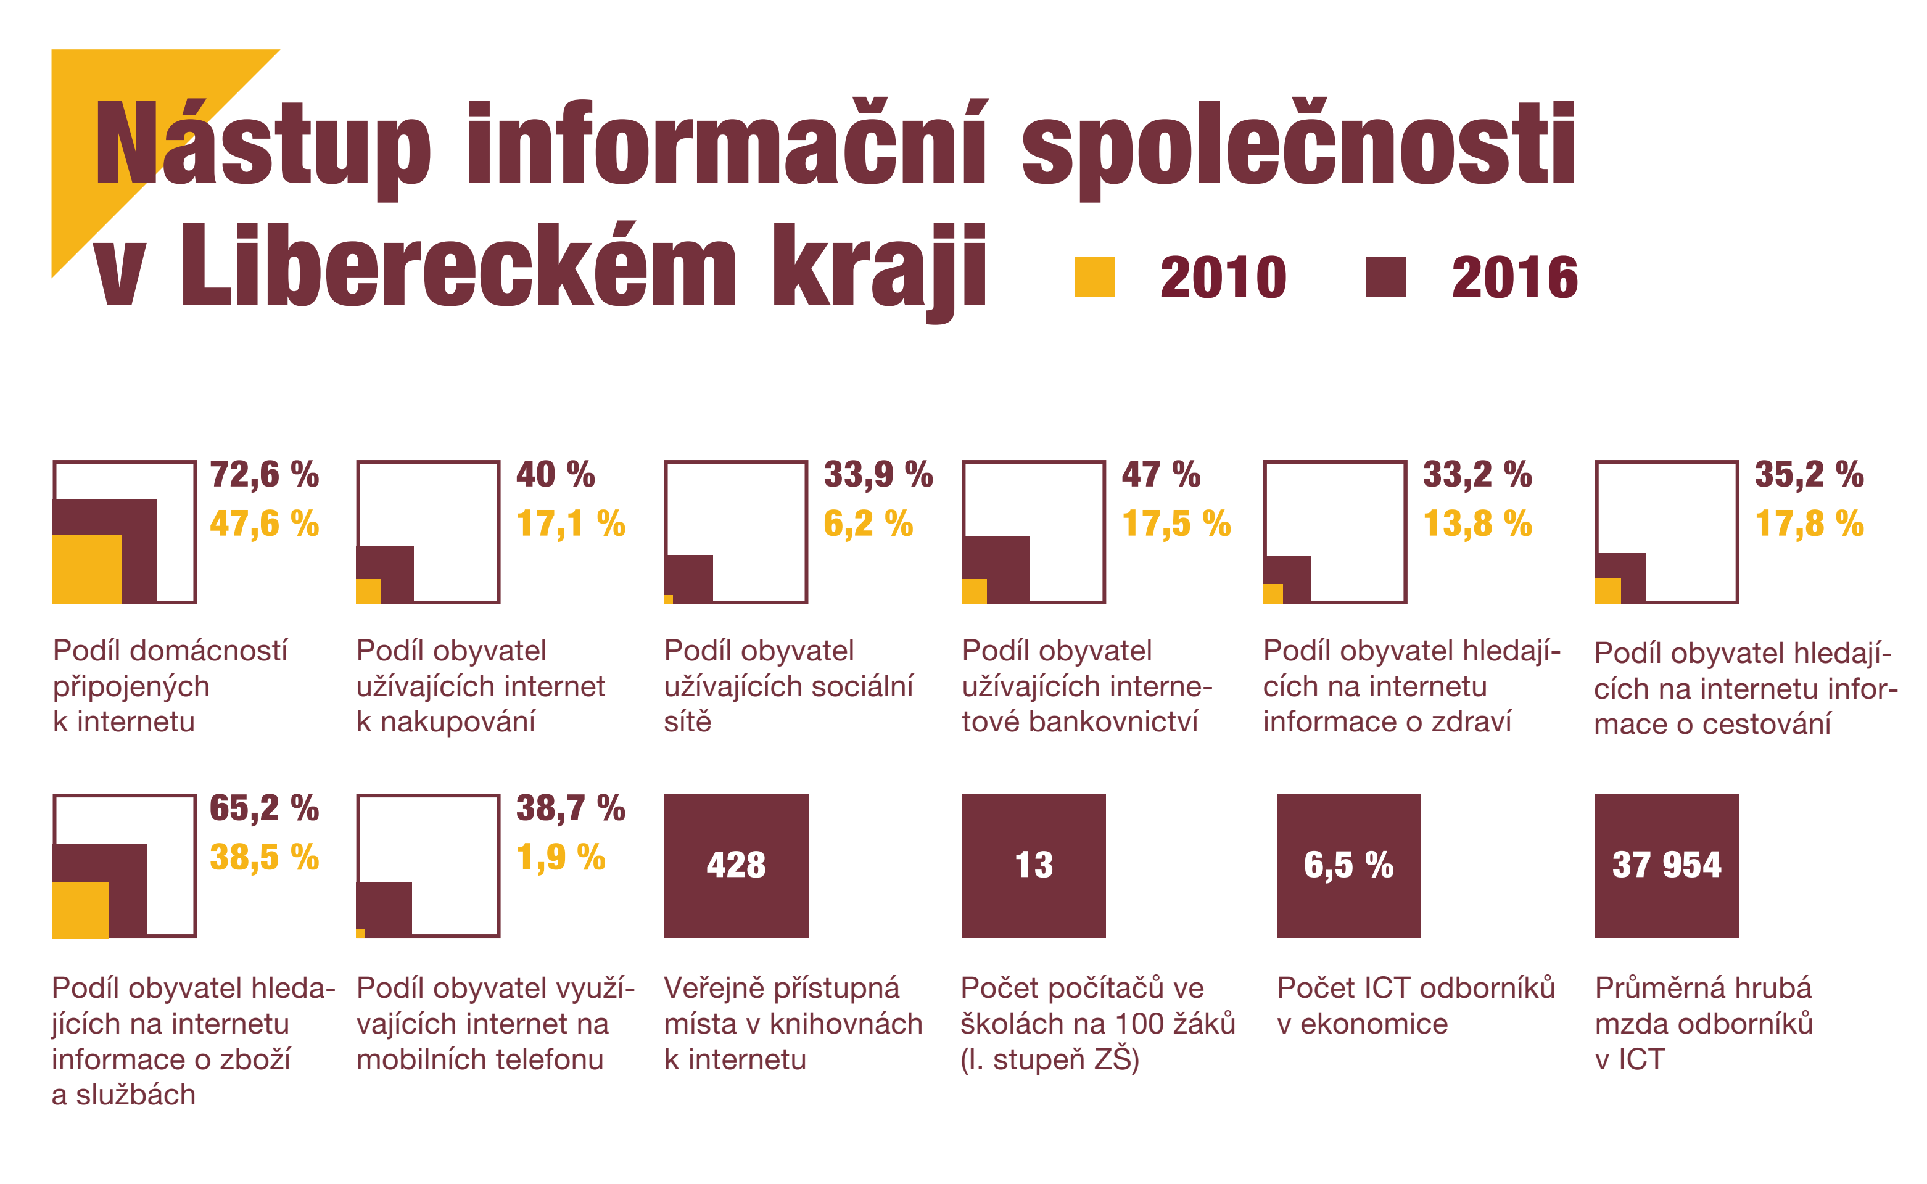

Slide 7
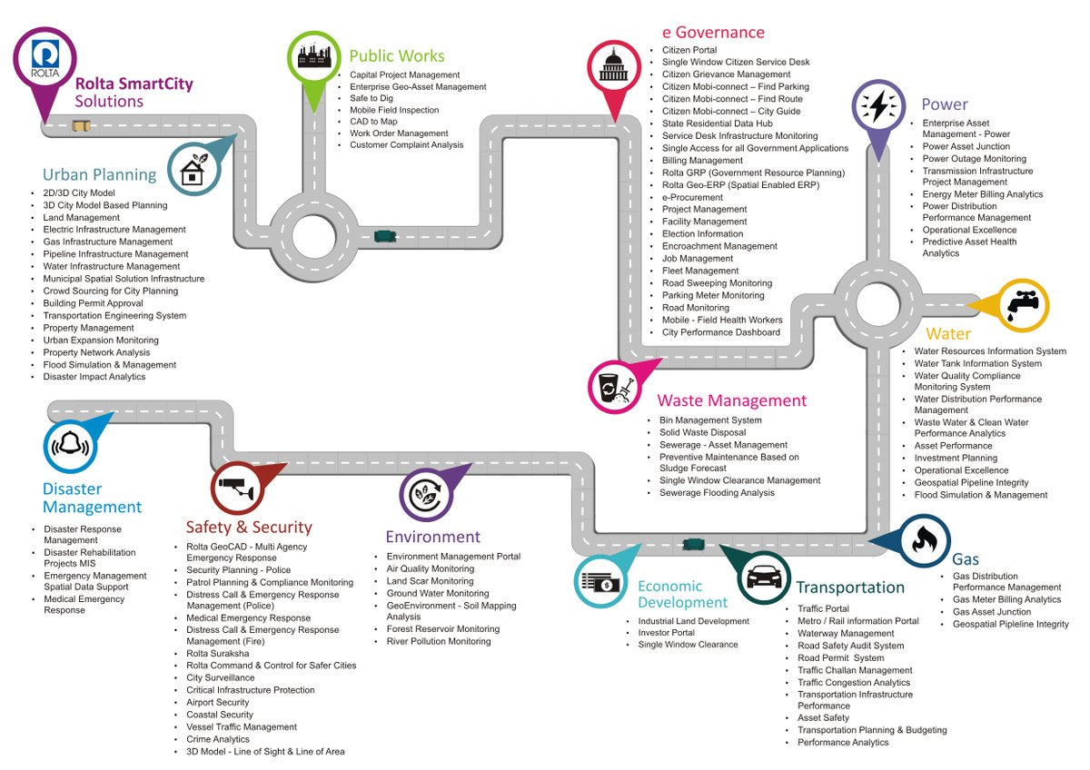
Smart City
Components

Slide 8
Ekonomické modely chytrých měst / regionů
Neexistuje jednotná šablona
Města/regiony jsou komplexní systém
Lidé, firmy, společenské normy a zvyky … hledáme řešení šité na míru.
Závislé na fyzické infrastruktuře

Slide 9
Ekonomické modely chytrých měst
Úspory / Efektivita
… ICT investice do snížení operativních nákladů
Přidaná hodnota pro uživatele
… ICT investice do veřejných služeb
Kvalita života
… ICT investice do zvýšení kvality životního prostředí
Ekonomický růst
…ICT investice do tvorby nových nebo vyšších příjmů v privátním sektoru (vyvíjejíc, vyrábějící nebo aplikující chytré technologie)

Slide 11
Závěry ze strukturovaných rozhovorů Prioritní témata
Doprava - ovlivnění dopravy pro ovzduší, parkování, hromadnou dopravu, ovlivnění preferencí obyvatel směrem k udržitelným formám dopravy
Životní prostředí - odpadovém hospodářství, vodohospodářství, ovzduší
Zdravotnictví - úspora času, kvalitnější léčba, zdravý životní styl
Školství - primárně pro trh práce, moderní formy výuky
Veřejná správa - úspora času, elektronizace, komunikace
Cestovní ruch - úspora času, propagace, kvalita služeb
Sociální oblast - dílčí opatření v propojení dat

Slide 12
Hlavní zjištění analytické části
Potenciál kraje jako leadera
Potenciál pro pracovní trh
Potenciál v práci se zdroji
Potenciál cestovního ruchu a kultury
Potenciál v koordinaci a spolupráci

Slide 13
Klíčoví stakeholders
Kraj a jeho organizace
Odbor regionálního rozvoje a evropských projektů
Podnikatelské inkubátory
Technická univerzita Liberec
Města
Rada pro vědu, výzkum a inovace
Krajská nemocnice Liberec
Inovační firmy

Slide 14
Závěry ze strukturovaných rozhovorů Řada dostupných dat
Objednávkový systém
Školská statistika
Spádovost škol dojížďka
GISy lesy, půdy, záplavová území, data živočichů
Ovzduší ČHMÚ
Centrální dispečink KORID
Informace o dopravní obslužnosti
Národní registry ve zdravotnictví
Mapy veřejné správy spolupráce s obcemi a správci sítí

Slide 15
Silné stránky | Příležitosti
Systém veřejné dopravy (IDOL) Technologické a výzkumné instituce, inkubátor Technická univerzita Specializovaná zdravotní péče + přednemocniční péče Do jisté míry elektrizovaná veřejná správa | Podpora alternativních a udržitelných typů dopravy Využití bývalého vojenského prostoru Ralsko pro investice Zefektivnění systému zdravotnické péče Rostoucí význam kulturně-kreativních odvětví ve spojení s podporou cestovního ruchu Partnerství veřejného, soukromého a firemního sektoru
Slabé stránky | Hrozby
Nesoulad poptávky a nabídky na trhu práce a brain drain Absence jiného, než automobilového spojení s Prahou Absence významného zdroje inovací Nepřipravenost lidských zdrojů na aplikaci chytrých řešení Podfinancování investičních priorit Negativní vliv dopravy na životní prostředí Nepropojenost systému evidence a agendy v sociálních službách | Prohlubující se závislost na automobilovém průmyslu Rezistence ke změnám Rizika vyplývající ze změny klimatu Odliv mladých do Prahy, Brna, Ostravy Stárnutí obyvatel Bezpečnostní rizika

Slide 16
Dlouhodobá vize pro Chytřejší Liberecký kraj
„Chytřejší Liberecký kraj = Kraj rychlejší, šetrnější a lepší.“
„V roce 2027 bude kraj efektivně fungující organizace, kde funguje komunikace mezi jednotlivými odvětvími, jednotlivé subjekty o sobě ví, společně plánují a koordinují své aktivity v oblasti využití chytrých technologií. Výsledkem je šetření zdrojů (času, nákladů, energie) pro úřad i obyvatele kraje a kvalitnější a efektivnější výsledek společné práce. To vše s využitím lokálních zdrojů. Při využití chytrých technologií bude na prvním místě vždycky lidský rozměr.“

Slide 17
Strategické cíle - zjednodušeně
Zrychlit
Dojížďku do zaměstnání
Dostupnost zdravotních služeb
Dostupnost sociálních služeb
Administrativní procesy
Přístup k informacím
Ušetřit
Energie a vodu
Produkci emisí
Zlepšit
Kvalitu veřejné hromadné dopravy
Dostupnost a kvalitu dat
Zdravotní služby
Moderní výuku
prostředí pro vznik chytrých technologií
Sdílení informací a aktivit v území pro cestovní ruch

Slide 18
Horizontální cíle
Připravenost digitální infrastruktury
Vysokorychlostní datové sítě
Systém datové architektury
Sběr dat – monitoring, provázanost systémů, efektivita
Zpracování dat – kvalita, skladování, dostupnost
Vyhodnocení dat – manažerské systémy pro rozhodování
Odolnost kraje
Bezpečnost dat
Prevence řízení rizik
Principy řízení
Strategické řízení a plánování, budování partnerství
Multidisciplinární projektový management

Slide 19
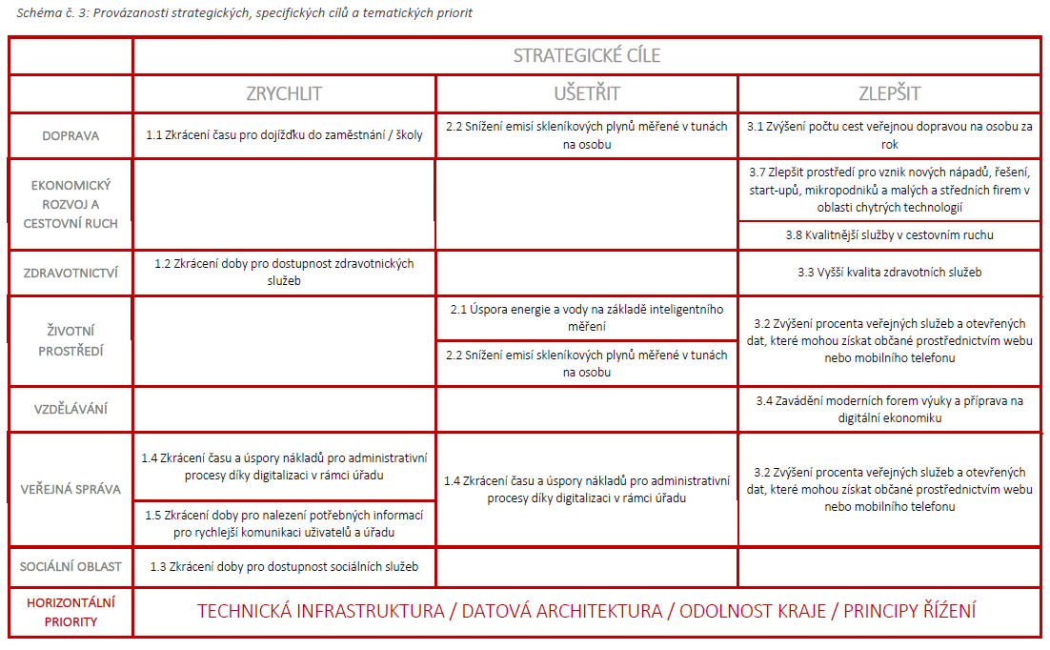

Slide 20
Strategické cíle – konkrétní aktivity a projekty
Zrychlit
e-Pasportizace dopravní infrastruktury
rozšíření inteligentních systémů řízení a monitorování dopravy
osvěta pro udržitelnou mobilitu
aplikace pro chytrou mobilitu
propojení informačních datových databází o vytížení lůžek
objednávkové systémy ve zdravotnických zařízeních
mobilní aplikace pro vyšetření pro prevenci nádorových onemocnění kůže
Ušetřit
energetický management
systém hospodaření se srážkovými vodami
Zlepšit
posílit značku a image kraje – Koncept Křišťálového údolí
digitalizace ve vzdělávání a podpora výuky pro digitální ekonomiku
optimalizace spisových služeb
koordinace s národním projektem eHealth

Slide 21
Lucie Noswitz
M: +420 602 593 056
E: l.noswitz@arr-nisa.cz
DĚKUJEME ZA POZORNOST
Liberec
11. 12. 2018

